Slide 1
МОУ « Первомайская СШ»
Тульской области Ясногорского района
Подготовила
учитель физической культуры
Семянчикова Я.В.

Slide 2
З О Ж
Здоровый образ жизни –
это образ жизни,
способствующий сохранению, укреплению и восстановлению здоровья человека.

Slide 3
ЗДОРОВЬЕ
Здоровье человека –
это состояние
полного физического,
духовного и социального
благополучия,
а не только отсутствие болезней и физических недостатков.
Духовное здоровье – умение жить в сочетании с собой и окружающими.

Slide 6
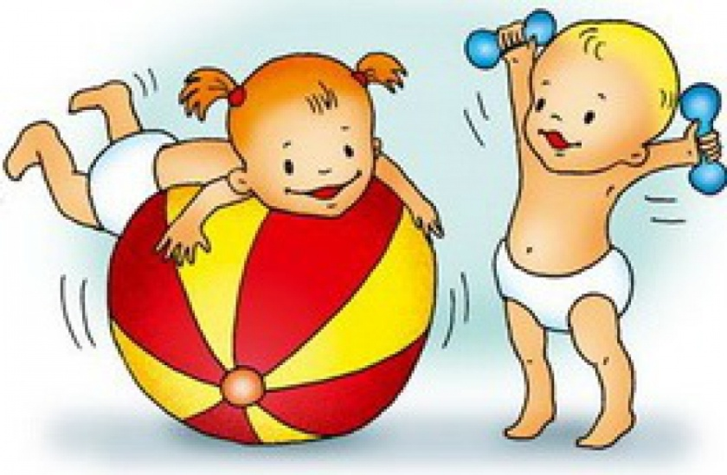
Оптимальный
двигательный режим:
Ежедневная утренняя зарядка
Подвижные игры
Ежедневная прогулка
Физкультурные занятия

Slide 13
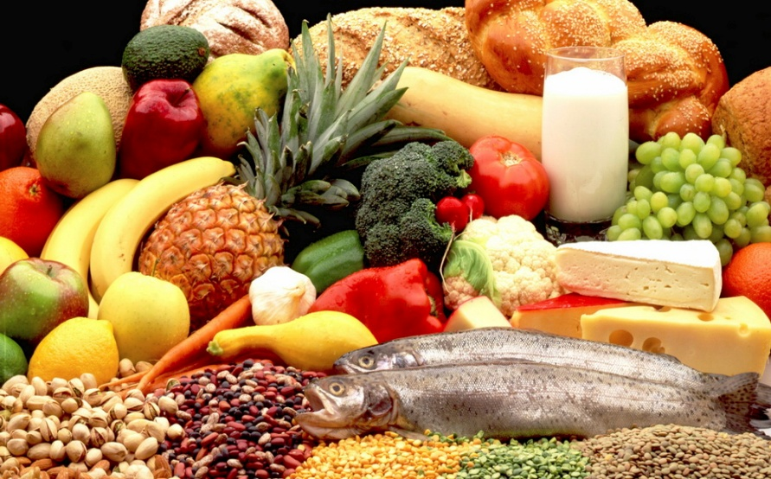
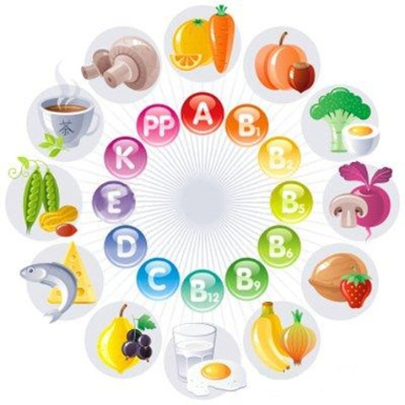
Витамины:
Важные витамины содержатся в нашей пище. Это необходимые элементы, которые нужно употреблять каждый день, ведь наше тело их не вырабатывает!

Slide 14
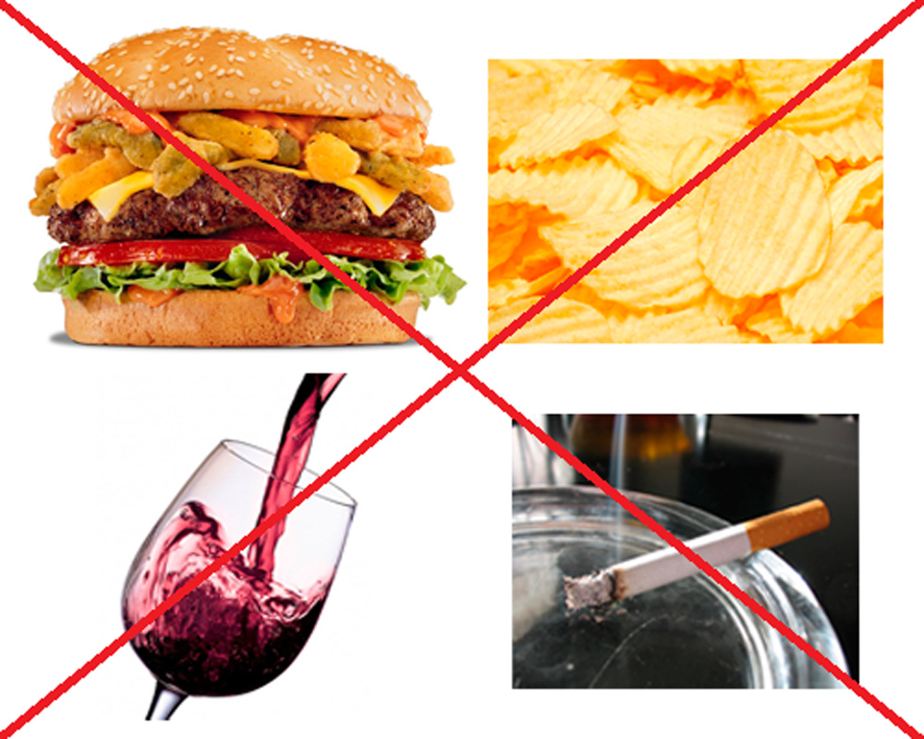
Отказ от вредных привычек

Slide 18
СПАСИБО ЗА ВНИМАНИЕ!

